Slide 1
Desenvolvimento Pessoal T5 - ONE
Foco: trazendo mais resultados para o dia a dia

Slide 2
01. A ILUSÃO DE SER MULTITAREFA

Slide 3
Introdução
O que você vai aprender neste curso:
Os principais vilões do foco
Relação entre foco e disciplina
Porque nos distraímos
Exercícios para estimular o foco
Definir objetivos que façam sentido
Ao final do curso esperamos que você:
Se organize melhor
Crie estratégias para manter seu foco
Promova seu autoconhecimento
Menos distrações
Mais força de vontade

Slide 4

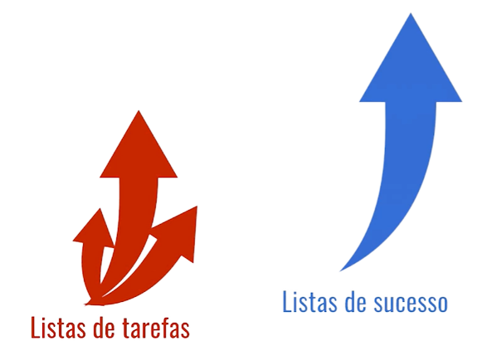
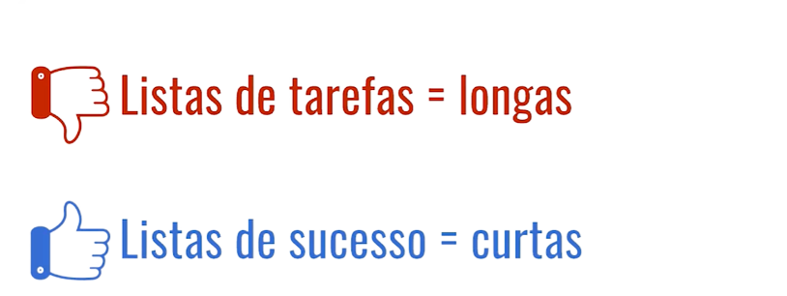
O inimigo invisível
Cuidado! Para uma lista funcionar tem que ter AÇÃO! Listas não funcionam?
É preciso criar listas de sucesso, criada propositalmente para buscar resultados extraordinários.

Slide 5
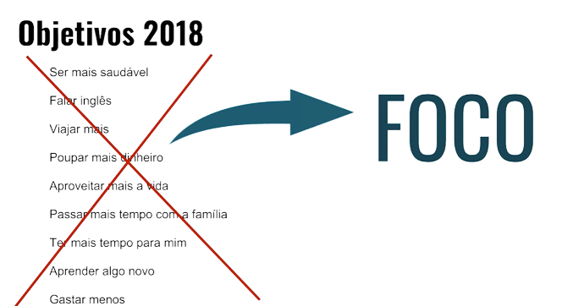
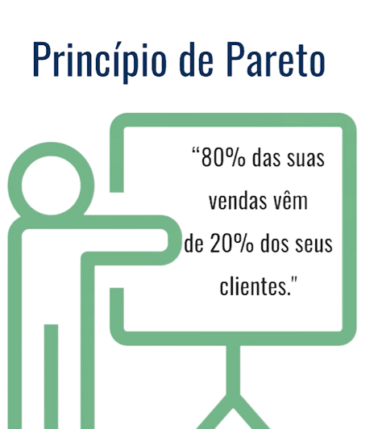
O inimigo invisível
Listas mais diretas: foco na prioridade
“Se você persegue dois coelhos ao mesmo tempo...Não vai pegar nenhum dos dois.” Provérbio Russo.
Princípio de Pareto: - 80% dos efeitos vem dos 20% das causas

Slide 6
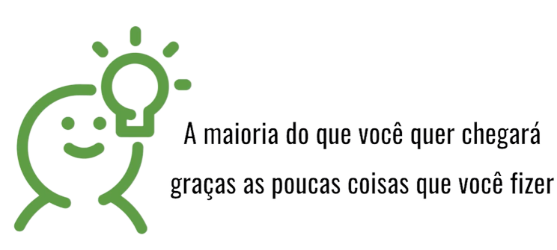
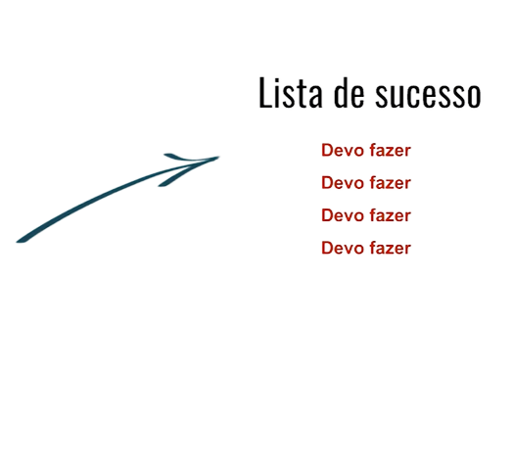
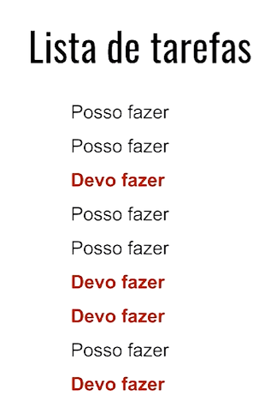
O inimigo invisível

Slide 7
Agora é a sua vez
A chamada Lei de 80/20 de Pareto diz que os seus objetivos podem ser realizados com 20% da sua dedicação, sendo que essa lógica pode ser inserida em qualquer aspecto de sua vida: realização pessoal, sucesso profissional, condicionamento físico, etc. Pareto acreditava que você deve reduzir o seu foco em diversos setores de seu cotidiano, reforçando somente o que pode desencadear um grande benefício. Na sua visão, as pessoas devem avaliar a sua volta o que realmente é importante e se focar nessas ações totalmente. Pensando nisso, reflita sobre como você pode usar este princípio a favor da sua vida pessoal e profissional.
Qual a principal ação que você pode fazer para garantir os melhores resultados para?
Preciso focar nos estudos para ver resultados positivos em relação a emprego para ter mais saúde, bem estar e qualidade de vida.
Criar rotinas e horários para manter os estudos, atividade física e meditação, pois essas práticas podem melhorar meu foco nos estudos que vão me fazer alcançar o objetivo final, o emprego que vai me dar condições de cuidar ainda melhor da saúde.

Slide 8
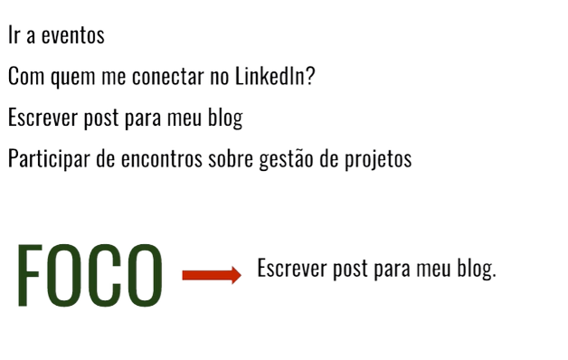
Foco
Seja simples: Não se preocupar em acumular tarefas, quanto mais focar em ser produtiva, melhor. Permita que o mais importante direcione o seu dia.
Diga não: Talvez esta seja uma das tarefas mais difíceis de realizar. Sempre que precisar fazer algo e surgir alguma coisa, o ideal é dizer“agora não” para qualquer coisa que poderia fazer em vez de concluir o que é mais importante. É preciso entender a importância de que fazer a coisa mais importante é sempre o mais importante.
Quais ações posso realizar para atingir o objetivo maior?
FOCO APRENDA A DIZER NÃO O MAIS IMPORTANTE É O PRINCIPAL

Slide 9
Sugestão de leitura
Lidar com mudanças nem sempre é algo fácil. Pensando nisso, recomendamos a leitura do artigo Como se Adaptar. Esperamos que este artigo te dê boas ideias para lidar melhor com as mudanças.
Link: https://pt.wikihow.com/se-Adaptar

Slide 10
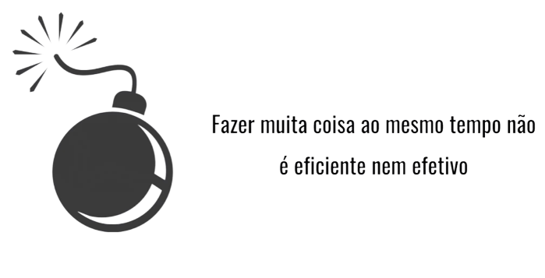
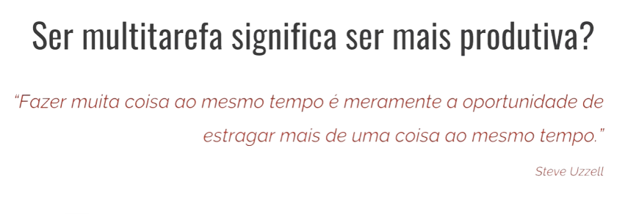
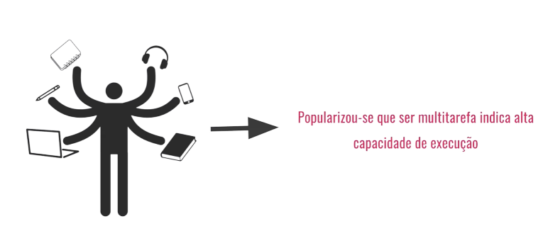
Multitarefa
Resgate em suas memórias: Como você tem se comportado?
Se você joga no celular durante a refeição Responde um e-mail enquanto fala com outra pessoa Se responde e-mail enquanto revisa planilhas. ..

Slide 11
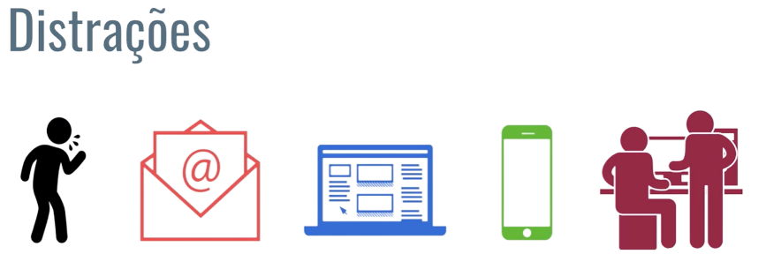
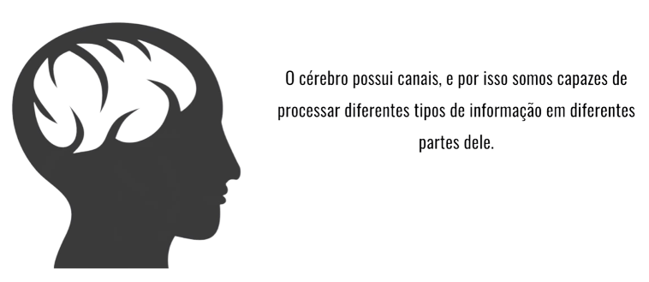
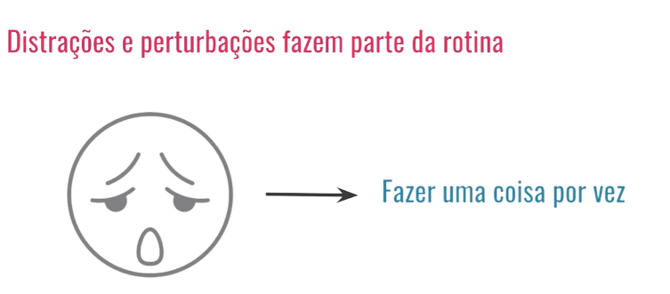
Multitarefa
Perdemos 28% do nosso tempo num dia normal de trabalho devido à ineficácia de ser multitarefa.
https://www.psychologytoday.com/intl/blog/brain-wise/201209/the-true-cost-of-multi-tasking

Slide 12
Lista de sucesso
Lista de desejos/tarefas:
Exercício físico
Yoga
Meditação
Terapia
Inglês
Programação
Ter mais momentos de lazer
Lista de sucesso:
Terapia
Exercício físico (1h por dia)
Programação (4h por dia)
Meditação (10min por dia)
Mudança na alimentação
Estágio
Faculdade
Mudança na alimentação
Ler livros (20min ao dia)
Escrever letra de músicas
Ganhar dinheiro

Slide 13
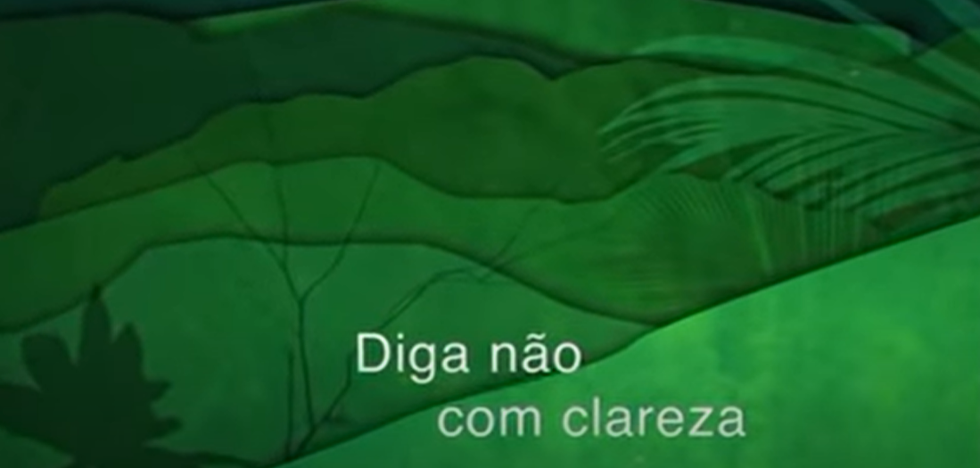
Sugestão de leitura
Dizer “não” nem sempre é fácil, porque temos o receio de sermos mal vistos, mas muitas vezes é importante.
Pensando nisso, compartilho o vídeo Carreira por Abilio Diniz: Diga não com Clareza e espero que ele te inspire a entender o poder de dizer não.
Link: https://www.youtube.com/watch?v=SZ2B6rL2wPY

Slide 14
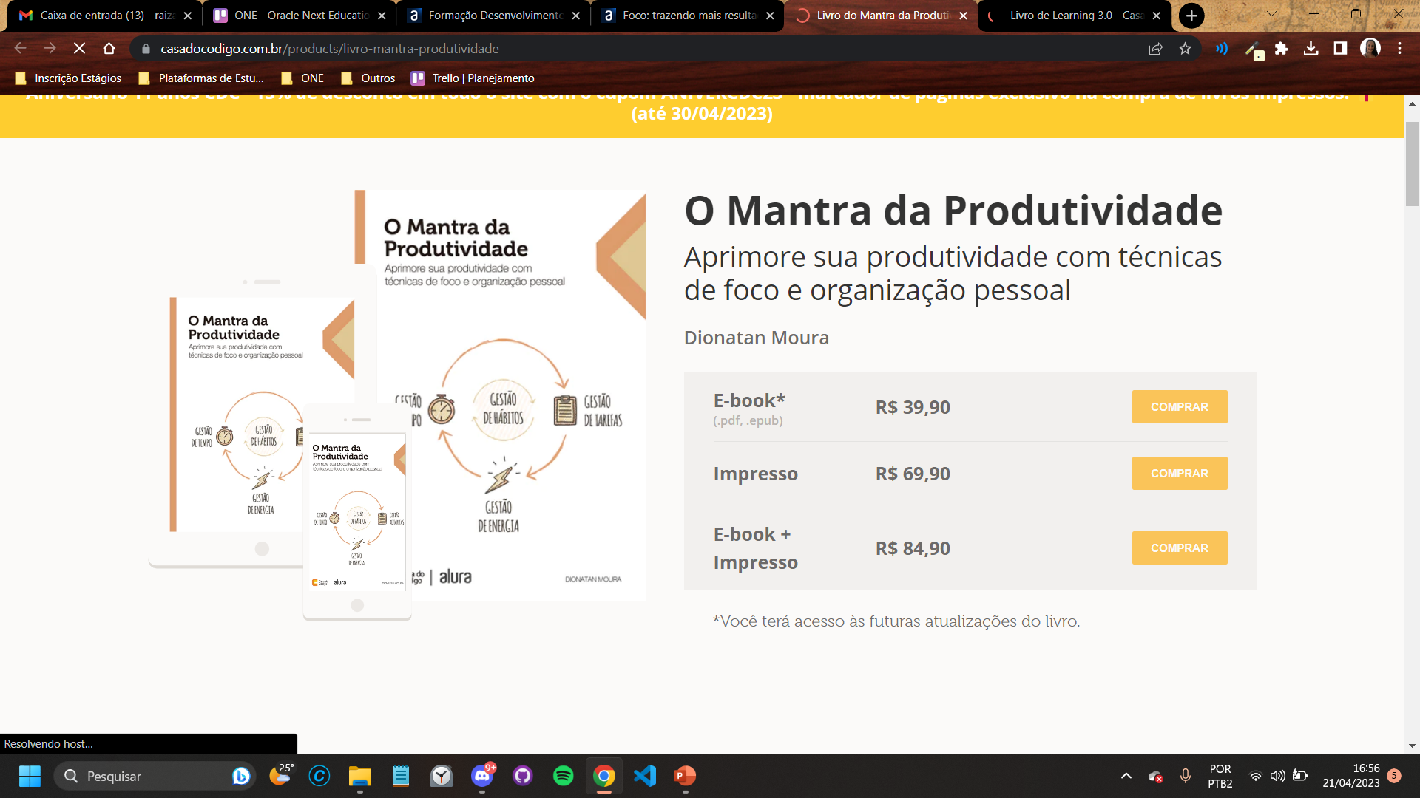
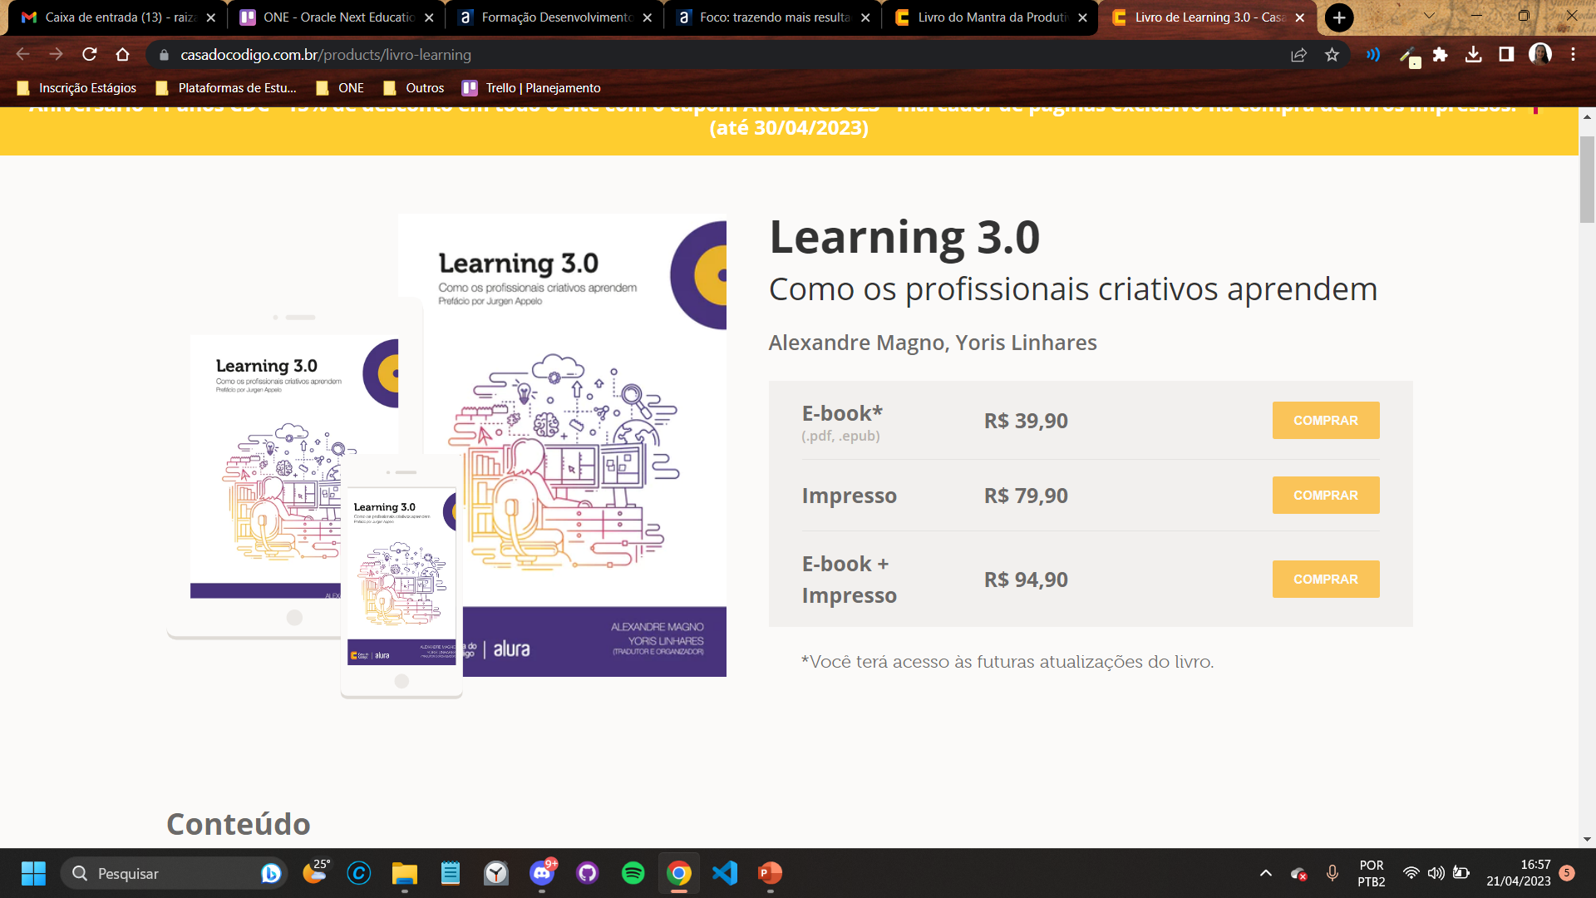
Sugestão: hábito de leitura
O aluno Daniel Cadore fez uma super sugestão no Fórum que gostaria de compartilhar com você:
"Tenho uma recomendação para quem quer adquirir ou manter o hábito da leitura. O site ou app Skoob é bem legal, nele você pode criar sua meta de leitura anual, ela será incorporada com a meta dos outros usuários, e todos participam de uma super meta coletiva, sem contar que tem a funcionalidade paginômetro, que conta as páginas que você já leu. É um site/App bem legal pra quem curte leitura. E de quebra, recomendo dois livros que li esse mês que me encantaram: https://www.casadocodigo.com.br/products/livro-mantra-produtividade (O mantra da Produtividade) um livro muito bem escrito com várias dicas sobre produtividade. https://www.casadocodigo.com.br/products/livro-learning (Learning 3.0) Esse livro é encantador, aborda um novo conceito de aprendizagem, primeiro retrata como fomos moldados para aprender, depois reconstrói todo um modelo novo, uma metodologia muito linda. Abraço pra todos.“

Slide 15
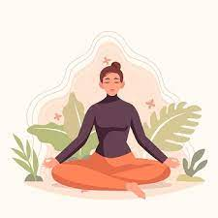
Para saber mais
O aluno Daniel Cadore compartilhou uma dica muito legal sobre meditação.
Uma atividade que pratico para buscar bem-estar e que me ajuda muito é meditação. Participo de uma aula semanal de meditação Vipassana, ministrada por um professor Leigo (praticante de Budismo, porém não é monge) que mistura os ensinamentos do Buda e bastante Neurociência. As aulas são mais para discutir a prática e os benefícios da meditação, mas a meditação em si, deve ser feita (e ele cobra que seja feita) todos os dias. Sentar, fechar os olhos, prestar atenção na respiração, não julgar os pensamentos e manejar eles até irem embora. Bem simples de falar, um baita desavio de fazer. Mantenho essa rotina há aproximadamente cinco meses, estou "engatinhando" mas já sinto benefícios, ainda não criei o hábito, mas faço todos os dias, e em muitos momentos do dia, esse é o meu presente do dia! Abraços

Slide 16
02. CRENÇAS

Slide 17
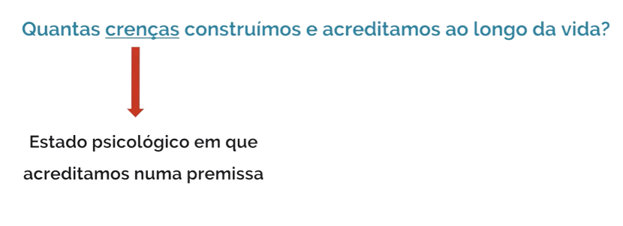
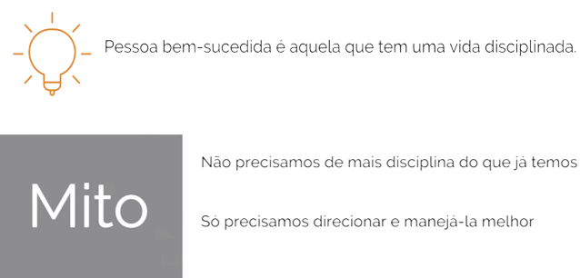
Sucesso e disciplina

Slide 18
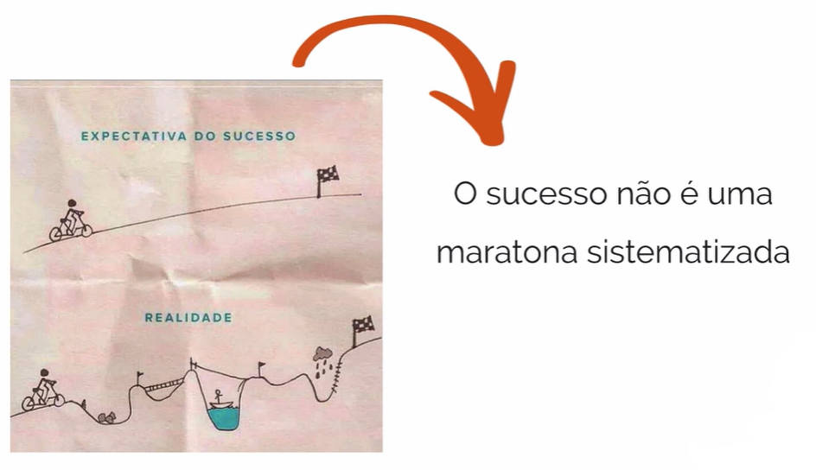
Sucesso e disciplina
SUCESSO É UMA CORRIDA DE CURTA DISTÂNCIA

Slide 19

Sucesso e disciplina
Mas como funciona na prática?
Seja uma pessoa de hábitos poderosos e use a disciplina para desenvolver esses hábitos.
CONSTRUA UM HÁBITO POR VEZ.
DÊ A CADA HÁBITO TEMPO SUFICIENTE

Slide 20
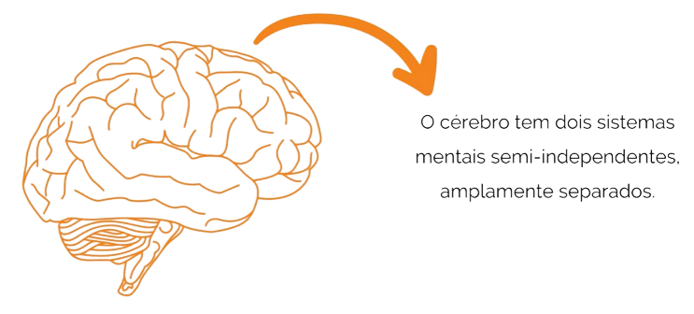
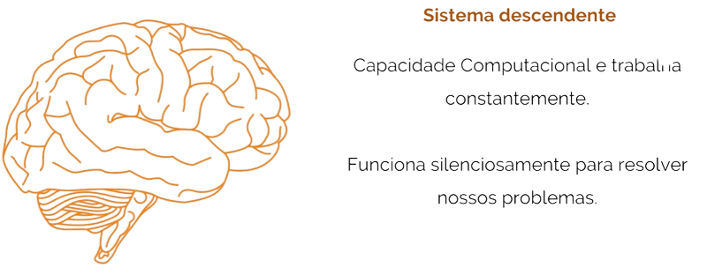
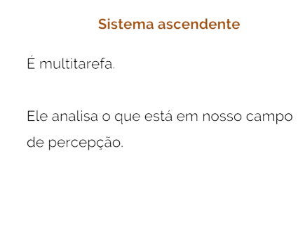
O que está por trás do momento Eureca?
Esforços cognitivos exigem energia
Como por exemplo:
Memórias
Atenção
Percepção
Representação de conhecimento
Raciocínio
Criatividade em resolução de problemas.

Slide 21
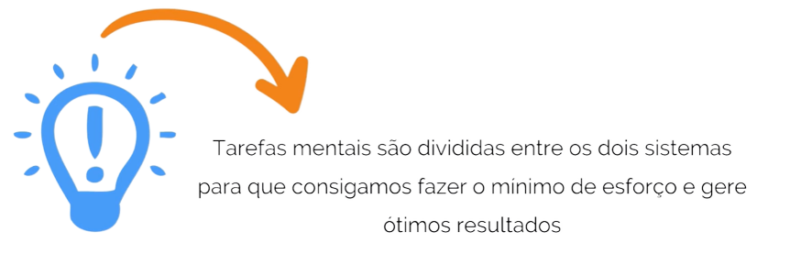
O que está por trás do momento Eureca?

Slide 22
Reflexão e ação com foco
Dicas para melhorar o foco:
Desabilitar notificações do celular;
F11 pra expandir a janela do navegador.
Não deva nada. Além da questão financeira, não deva:
E-mails;
Telefonemas;
Respostas.
Benefícios da responsabilidade:
Mais tranquilidade com os outros e conosco;
Liberdade;
Evita constrangimentos
Descanse e aja. Reflita sobre o seu dia: Exercício de autoconsciência.
Tomar decisões com base naquilo que te faz bem;
Pensar em formas melhores de fazer suas tarefas;
Dedicar parte do seu tempo para cuidar de si mesmo;
Otimizar a rotina para ter mais tempo para lazer.
SAIA DO PILOTO AUTOMÁTICO.

Slide 23
Sugestão de leitura
Crenças são a estrutura mais importante do comportamento de cada indivíduo. Quando acreditamos em algo, muitas vezes nosso comportamento inconsciente nos autoboicota, trazendo resultados negativos.
Pensando nisso, gostaríamos de compartilhar um artigo no qual se fala sobre como cuidar disso: Coaching - Um Método Revolucionador para o Desenvolvimento Pessoal e Profissional.
Link: https://bibliodigital.unijui.edu.br:8443/xmlui/bitstream/handle/123456789/5873/Deise%20Maria%20Traesel.pdf?sequence=1&isAllowed=y

Slide 24
Sugestão de vídeo
Assisti um vídeo bem interessante que tem várias dicas para criarmos Mapas Mentais. Espero que seja útil para você: Como Fazer Mapas Mentais em 7 Simples Passos.
Link: https://www.youtube.com/watch?v=CZwMOdN5hyY
Softwares de mapas mentais:
mindmeister
Xmind
MindNode
miro

Slide 25
Sugestão de aplicativos
Você pode criar Mapas Mentais no papel, mas se preferir usar plataformas, conheça essas opções. Vale apenas lembrar que a ferramenta precisa ser simples.
O ambiente de criação/desenvolvimento não pode se tornar um fator de distração, com muitos detalhes que podem tornar a criação dos mapas mais dificultosa.
1
MIND MEISTER (grátis e pago) Seu grande diferencial é por ser online; Acessível de qualquer lugar; Visual bem agradável. Download: https://miro.com/mind-map-software/
2
MIND NODE (grátis) Programa muito simples e prático de se utilizar no dia a dia; Sua desvantagem é que é compatível somente com MAC OS, iPad e iPhone; Foi classificado pela Apple como “App Store Best”; Download: www.mindnode.com
3
FREE MIND (grátis) Freemind é programa de Software Livre para criar Mapa mental. Ele é bem simples e objetivo. Download: http://freemind.sourceforge.net/wiki/index.php/Download
4
XMIND Possui um visual agradável e diversas formas de compartilhamento dos mapas e salvá-los no servidor XMind; XMind é a versão grátis, já as versões mais completa (XMind Pro, e XMind Plus) são pagas; Download: http://www.xmind.net/download/win/
5
FREE PLANE (grátis) Outro programa bem simples de ser utilizado; O ponto fraco é seu visual, não muito agradável; Disponível para Windows, MAC OS e Linux; Download: http://freeplane.sourceforge.net/wiki/index.php/Main_Page
6
MIND MANAGER (pago) Um programa bem completo; Porém não há versão grátis; Disponível para Windows e MAC OS; Download: http://www.mindjet.com/mindmanager/

Slide 26
Sugestão de aplicativos
7
MIND MAPR (complemento Chrome) Este tem uma particularidade interessante, trata-se de um complemento do navegador Google Chrome; É possível criar mapas mentais diretamente pelo navegador, sem necessidade de conexão com internet; Download: https://chrome.google.com/webstore/detail/mind-maps-for-google-chro/eiphidhdhamekjmhjgdahlcnhnmagkjp?hl=pt-BR
8
COGGLE (grátis) Também online; Permite mais de uma pessoa trabalhar no mesmo mapa mental; Acesso: http://coggle.it/
9
MindMup https://drive.mindmup.com/
Existem dezenas de outros programas e aplicativos para criação de Mapas Mentais e Conceituais. Caso você conheça mais algum interessante, por favor, compartilhe conosco através do Fórum.

Slide 27
03. FORÇA DE VONTADE

Slide 28
O poder da força de vontade
O que pode impactar nossa expectativa e a forma como trabalhamos?
1
Estresse no trabalho (todo dia a mesma coisa);
Estes são os sintomas...
Raiz do problema: Força de vontade.
A força de vontade, muitas vezes, é aquilo que vai nos impulsionar para nós mantermos nosso foco e consequentemente conquistarmos aquilo que esperamos.
Não deu certo? Buscar uma alternativa!
Força de vontade > Quero muito, mas não consegue > Quero mesmo? > Esse é o caminho certo?
Como colocar a força de vontade para funcionar?
- Implementar novos comportamentos; - Resistir as tentações; - Suprir emoções; - Suprimir impulsos; - Tentar impressionar os outros; - Lidar com o medo;
2
Excesso de autoconfiança (isso vai ser fácil); obs: pode gerar frustração.
3
Pensamento negativo (eles não vão gostar);
4
Esperar pela inspiração ideal (boa desculpa para procrastinar);
5
Falta de sono (dormir pouco não me afeta).

Slide 29
Sugestão de leitura
Ter força de vontade significa sermos capazes de fazer o que devemos de forma intencional, vencendo as dificuldades e/ou os estados de ânimo. A força de vontade estabelece uma relação muito forte com a motivação.
Pensando nisso, recomendamos a leitura do artigo: 10 exercícios para melhorar a sua força de vontade e autodisciplina.
Link: https://www.miguellucas.com.br/10-exercicios-para-melhorar-a-sua-forca-de-vontade-e-auto-disciplina/

Slide 30
Como manter a força de vontade
Psicóloga Kelly McGonial – Standford
A força de vontade não é um aspecto inalterável do ser humano, mas uma relação complexa da mente e do corpo, que pode ser comprometida por:
Noites mal dormidas;
Estresse;
Alimentação inadequada.
A prática leva a perfeição!
A força de vontade funciona como um músculo (comece devagar e vá aumentando o desafio gradualmente).
www.ativo.com

Slide 31
Como manter a força de vontade
Força de vontade diminui quando estamos cansados
Foque na meta quando estiver mais disposto;
Não retome hábitos ruins: fumar, fastfood ou comida congelada.
“Uma dieta com mais vegetais e menos alimentos processados oferece mais energia ao cérebro e pode melhorar todos os aspectos necessários para manter a determinação com suas metas.” – McGonigal.
Para manter a força de vontade:
- Combata o stress.
Estresse e força de vontade não andam juntas.
Quando há desequilíbrio emocional, encontrar determinação fica muito difícil.
-> Sono é regulador e nos faz sentir melhor

Slide 32
Os desafios para manter o foco
“Quando acreditamos que faremos uma escolha diferente no próximo dia, quase sempre cedemos às tentações no momento atual.” (McGonigal)
Ação:
Foco no agora! Faça as coisas agora!
Recompensas:
Pesquisas sugerem que, ao associar tarefas a um pequeno “prêmio”, o cérebro passa a encará-las como algo saudável e positivo.
Sem consciência... Não adianta pensar motivação ou disciplina
Não diga que um dia você vai mudar... - Reflita sobre o que você espera conquistar - Usar gatilhos para impulsionar a motivação

Slide 33
Recompensas
Recompensas é uma ótima maneira de trabalhar a nossa motivação, força de vontade e foco. Pesquisas sugerem que, ao associar tarefas a um pequeno “prêmio”, o cérebro passa a encará-las como algo saudável e positivo.
E você, já parou para pensar nas suas recompensas?
Aproveite este momento para revê-las (caso você já pratique). Se você ainda não pensou em recompensas, abra um “doc” no seu computador ou anote em um caderno as coisas que você precisa fazer e o que vai se dar como recompensa por cumpri-la.
Recompensas:
- Fazer um brigadeiro - Fazer pipoca e assistir um filme/série - Escutar música

Slide 34
04. EQUILÍBRIO NA VIDA

Slide 35
Como buscar o bem estar
Ninguém tem tempo sobrando Mas existem alternativas
Porque se desconectar do trabalho é tão difícil? Culpa
Ficar doente! Alerta

Slide 36
Como buscar o bem estar
Ação
Estabeleça períodos, mesmo aos finais de semana;
Estabeleça metas anuais para evolução na dimensão profissional e pessoal. Exemplos: treinar com um profissional trainer, jantar fora 1x por semana, assistir futebol, ir ao cinema etc;
Avaliação de performance a cada 3 meses;
Férias no mínimo 10 dias. Conheça lugares diferentes.
AGORA É A SUA VEZ DE PENSAR NO QUE VAI FAZER PARA APROVEITAR MELHOR A VIDA.

Slide 37
Como buscar o bem estar
Esqueça o trabalho no fim-de-semana
Fuja dos problemas durante o tempo livre
Use seu tempo com as tarefas profissionais no momento certo
Preencha seu tempo com atos significantes
Planeje-se para ocupar seu tempo com que realmente tem valor e lhe dá prazer.
Não descuide da sua saúde
Faça check-up periodicamente e não deixe que o trabalho atrapalhe seus cuidados com a saúde.
Afaste-se de pessoas pessimistas e negativas
Evite o negativismo de outras pessoas que podem lhe causar estresse desnecessário.
Aproveite a sua própria companhia
Descubra o que lhe faz feliz e passe algum tempo sozinho com seus pensamentos e planos.
Reserve tempo para suas relações
Nunca descuide de amigos, família e relacionamentos afetivos em função do trabalho.
Cuide de si próprio
Reserve um tempo para relaxar
Estimule sua capacidade de aprendizado
Dedique parte do seu tempo para aprender coisas que te estimule de forma prazerosa: dança, idiomas, palavras cruzadas.
Divirta-se
Sair com os amigos, passear com a família e dar boas risadas na companhia de pessoas queridas é fundamental para ter bem-estar na vida.

Slide 38
Como buscar o bem estar
E você, já conseguiu ter ideias sobre o que fazer para melhorar a sua relação entre as coisas pessoais e profissionais?
Ir para Arraial do Cabo passear com família
Assistir filmes
Andar de bike na lagoa
Praticar atividade física
Praticar yoga
Ir para shows/cinema
Encontrar amigos quando for ao rio
Ir a praia/cachu quando for ao rio
Compor música
Tocar violão
Escutar música

Slide 39
Sugestão de leitura
Durante o curso vimos diversas situações que podemos viver em nosso dia a dia e existem várias técnicas para desenvolver nosso foco, bem como a motivação e bem estar. Pensando nisso, recomendamos a leitura do artigo: Conheça métodos consagrados para aumentar o foco e a produtividade.
Link: https://g1.globo.com/economia/concursos-e-emprego/blog/tira-duvidas-de-concursos/post/conheca-metodos-consagrados-para-aumentar-o-foco-e-produtividade.html
Curtir o final de semana sem se preocupar com o trabalho nem sempre é uma tarefa simples. Pensando nisso, recomendamos a leitura do texto: Como se desligar da rotina e do dia a dia corrido?.
Link: https://blog.ecoadventure.tur.br/como-se-desligar-da-rotina-e-do-dia-a-dia-corrido/

Slide 40
Calendário de estudos
Vimos que estimular nossa capacidade de aprendizado é muito importante para ter mais equilíbrio na vida. Dedicar parte do seu tempo para aprender novidades que lhe estimulem de forma prazerosa – seja em aulas de dança, línguas ou até com palavras-cruzadas pode fazer toda diferença.
Por esta razão, gostaria de recomendar a leitura desse artigo escrito pelo Guilherme Silveira no qual ele fala sobre O dia a dia de um profissional que aprende: o calendário de estudo.
Link: https://www.alura.com.br/artigos/o-dia-a-dia-de-um-profissional-que-aprende-o-calendario-de-estudo

Slide 41
Dicas para lidar com o desânimo
O que você espera conquistar esse ano? Quero ser feliz -> Objetivos genéricos
Mas o que é ser feliz?
Ter emprego estável
Ter uma vida mais saudável
Viajar
Ter estabilidade financeira
Pra tudo isso funcionar, precisamos de: FOCO
FOCO
O que você quer fazer nos próximos dois anos?
Quais recursos necessários?
Por que você quer?

Slide 42
Dicas para lidar com o desânimo
Desconecte-se
Risco do empobrecimento da atenção. Estamos constantemente lutando contra as distrações das telas.
Treine seu cérebro
Escreva da maneira correta.
Acalme sua mente
Crie listas e revise diariamente
Saber isolar as preocupações
Espere o corpo se acalmar e sinta diminuir a pressão e a intensidade da adrenalina.
Defina metas de curso prazo

Slide 43
O que é ser feliz?
Ter saúde
Ter um emprego estável
Estabilidade financeira
Viajar
Ir em shows
Geralmente, as pessoas costumam ser genéricas em suas respostas quando questionadas sobre o que esperam do novo ano, ou novo trabalho, por exemplo. Esse comportamento não é diferente de quando perguntamos o que significa ser feliz para elas.
Nesta aula, vimos que a felicidade é um importante agente na motivação e autorrealização. Pensando nisso, reflita sobre o que significa ser feliz para você.
Lembre-se que não existe resposta errada, mas sim a reflexão que você faz para descobrir o que isso significa dentro do seu contexto pessoal.

Slide 44
05. A ÚNICA COISA

Slide 45
O hábito do sucesso
A vida é feita de escolhas: quero hábitos que me ajude a conquistar meus objetivos ou não?
Hábitos poderosos = Pergunta foco
Pergunta foco ajuda a identificar prioridades: Qual é a coisa mais importante que posso fazer de modo que, ao fazê-la, o restante se torna mais fácil ou desnecessário?
Áreas principais que constitui a nossa vida:
Vida espiritual Saúde física Vida pessoal Principais relacionamentos Trabalho Negócios Vida financeira
Perguntas chaves
Vida espiritual: Qual é a principal ação que posso fazer para ajudar os outros?
Saúde física: Qual a principal ação a ser feita para alcançar meus objetivos de dieta ou de atividade física?
Vida pessoal: Qual a principal ação a ser feita para melhorar a minha comunicação?
Relacionamentos: Qual a principal ação que ela pode fazer para demonstrar que estima seus pais?
Perguntas chaves
Trabalho: Qual é a principal ação que posso fazer para alcançar meus objetivos?
Negócios: Qual é a principal ação que posso fazer para me tornar mais competitiva?
Finanças: Qual é a principal ação que posso fazer para eliminar a dívida no cartão de crédito?
Será que funciona? Experimente Confie Depois veja se o resultado te ajudou

Slide 46
O hábito do sucesso
ATÉ QUE O PRINCIPAL NÃO SEJA FEITO, TUDO É DISTRAÇÃO

Slide 47

Como estimular o foco?
O foco é o ingrediente chave para a prosperidade e o sucesso. O seu foco determinará sua realidade.
Dicas extras:
A cada semana ou mês tire um dia para você (sem telefone, sem e-mail, sem trabalho)
Antes de ir dormir, faça um pequeno rascunho do que você quer realizar no dia seguinte (de segunda à sexta-feira)
Encontre uma maneira para tornar o seu dia melhor (faça algo que te motive, revigore as energias)
Tire uma soneca (cochilos de 20 a 30minutos todos os dias)
Peça mais (não tenha medo da rejeição, as coisas têm o significado que atribuímos a elas, fala como as crianças, simplesmente peça aquilo que você quer)
Seja consistente e persistente(cuidado com a frustração, geralmente levamos anos para ter “sucesso instantâneo”)
Cumpra suas promessas(termine aquilo que você começar)
Comprometa-se em fazer o seu melhor(dê o melhor de si, sempre!)
Assuma seus resultados(saia do banco do passageiro e sempre opte por ser o motorista)

Slide 48
Conclusão
“Se você persegue dois coelhos ao mesmo tempo, não vai pegar nenhum dos dois.” Provérbio Russo
Cuidado! Para uma lista funcionar tem que ter AÇÃO! Lista de tarefas VS Lista de sucesso
Aprenda a dizer não
Ser multitarefa significa ser mais produtivo? Não! 1) Fazer muita coisa ao mesmo tempo não é eficiente e nem efetivo. 1) Alternar tarefas nos faz perder tempo, pois o cérebro precisa ser reorientado sobre o que tem que fazer.
Expectativa do sucesso: O sucesso não é uma maratona sistematizada.
Mas como funciona na prática? 1) Seja uma pessoa de hábitos poderosos e use a disciplina para desenvolver esses hábitos . 2) Construa um hábito por vez 3) Dê a cada hábito tempo suficiente
Força de vontade: Quero mesmo? Esse é o caminho certo? A força de vontade funciona como um músculo: Comece devagar e vá aumentando o desafio gradualmente.

Slide 49
Para saber mais
A colega Amanda Borges compartilhou dicas bem interessantes e aproveito para compartilhar com você também.
"No curso de Foco: Trazendo mais resultados para o dia a dia, na aula 4 sobre Equilíbrio na vida, a professora Priscila Stuani nos deu dicas de como buscar o bem-estar e lidar com o desânimo.
Eu recomendo um aplicativo que uso chamado Daylio, que é mood tracker muito útil no dia a dia. Com ele, você pode inserir como está se sentindo e ter um monitoramento do seu humor conforme os dias. Além de trazer várias ferramentas estatísticas para acompanhar como anda seu humor na sua semana, o aplicativo também oferece um campo de anotações e algumas opções para inserir os seus principais objetivos no ano.
Com esse aplicativo, conseguimos entender e pensar em soluções sobre certas situações que podem acontecer, como, por exemplo: Se eu tiver na minha semana, 4 dias estressantes registrados no Daylio, eu consigo verificar o que aconteceu e qual é a causa desse estresse, agindo da melhor maneira para resolver o problema."

Slide 51
Para saber mais
A colega Amanda Borges compartilhou dicas bem interessantes e aproveito para compartilhar com você também.
"No curso de Foco: Trazendo mais resultados para o dia a dia, na aula 4 sobre Equilíbrio na vida, a professora Priscila Stuani nos deu dicas de como buscar o bem-estar e lidar com o desânimo.
Eu recomendo um aplicativo que uso chamado Daylio, que é mood tracker muito útil no dia a dia. Com ele, você pode inserir como está se sentindo e ter um monitoramento do seu humor conforme os dias. Além de trazer várias ferramentas estatísticas para acompanhar como anda seu humor na sua semana, o aplicativo também oferece um campo de anotações e algumas opções para inserir os seus principais objetivos no ano.
Com esse aplicativo, conseguimos entender e pensar em soluções sobre certas situações que podem acontecer, como, por exemplo: Se eu tiver na minha semana, 4 dias estressantes registrados no Daylio, eu consigo verificar o que aconteceu e qual é a causa desse estresse, agindo da melhor maneira para resolver o problema."

